Slide 1
Veřejná ekonomika
Státní zásahy a jejich selhání

Slide 2

Státní zásahy a jejich selhání
V rámci této přednášky se dozvíte:
  jaký je vztah mezi tržními selháními a selháním státního zásahu,
  jak jsou realizovány státní zásahy do ekonomiky,
  kdy v ekonomice dochází k selhávání státních zásahů,
  jaký je vztah mezi efektivností a spravedlností v případě tržních selhání,
  zda lze předvídat důsledky státních zásahů,
  jak výrazně je omezena možnost kontroly při realizaci státních zásahů,
  co značí pojem byrokracie,
  zda je možno využít modelování zásahů státu do ekonomiky,
  jaká je podstata politických procesů a kolektivního rozhodování,
  kdy dochází k nevyužívání politického kapitálu
  a co rozumíme pod simultánním uplatněním trhu, veřejného a soukromého neziskového sektoru.
Literatura:
  TETŘEVOVÁ, L. Veřejná ekonomie. Opava: Optys, 2008. ISBN 978-80-86946-79-5, kapitola 6 Státní zásahy a jejich selhávání

Slide 3
Vztah tržního selhání a selhání státních zásahů
selhání trhu → nutnost existence veřejného sektoru,
realizace: vládní selhání.

Slide 4
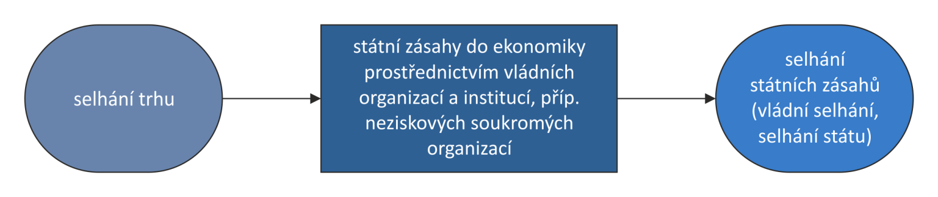
Obrázek 4-1: Vztah selhání trhu a selhání státních zásahů

Slide 5
Státní zásahy do ekonomiky
různá pojetí definice státu:
  geografické pojetí,
  sociologické pojetí,
  mezinárodněprávní pojetí.
veřejná ekonomie: stát je neosobním představitelem a vykonavatelem veřejného zájmu,
liberální pojetí: stát je organizace politických prostředků, založená na vyvlastnění bohatství druhých.

Slide 6
Státní zásahy do ekonomiky
naše pojetí: stát je synonymu pojmu vláda,
státní zásah: synonymum pojmu vládní intervence,
čtyři základní funkce státu:
  tvorba právních norem,
  výkon politické vůle daný spotřebiteli,
  výkon spravedlnosti,
  vnitřní a vnější ochrana.

Slide 7
Státní zásahy do ekonomiky
role státu v ekonomice:
  tvůrce pravidel,
  rozhodčí,
  regulátor,
  ručitel,
  zprostředkovatel mezi různými subjekty,
  ekonomický manažer,
  podporovatel,
  producent,
  zákazník.

Slide 8
Státní zásahy do ekonomiky
státní zásahy směřují do čtyř oblastí:
  alokační činnost → produkce a distribuce statků, u nichž selhává stát,
  redistribuční činnost → snaha o větší spravedlnost,
  stabilizační činnost → vliv na makroekonomické agregáty,
  regulační činnost → vliv na legislativu.

Slide 9
Státní zásahy do ekonomiky
stát je ve srovnání s trhem efektivnější:
  v realizaci rozhodnuti politického charakteru,
  v administrativní regulaci,
  v rychlém soustředění a využití zdrojů,
  v zabezpečení kontinuity a stability služeb,
  v prevenci vykořisťování či diskriminace,
  v zabezpečení bezpečnosti,
  v zabezpečení rovnosti,
  v zabezpečení sociální soudržnosti a sociálním smíru.

Slide 10
Selhání státních zásahů
selhání státu: celá škála problémů, které se projevují v důsledku použití nesprávně, a tudíž i neúčinné hospodářské politiky
efektivnost x spravedlnost: nepřímo úměrný vztah:
  administrativně nákladné → transakční náklady,
  přerozdělování → demotivační prvek.
nestabilita ve společnosti x zpomalení dynamiky růstu.

Slide 11
Obtížnost správného předvídání důsledku státních zásahů
provázanost státních zásahů → odezva soukromého sektoru → obtížné zhodnocení konkrétní ekonomické situace → obtížné předvídání.

Slide 12
Omezená možnost kontroly v procesu realizace státních zásahů
rozhodují: členové zastupitelských orgánů,
zavádějí: pracovníci výkonných orgánů veřejné správy,
nedostatečnost či nepřesnost při zadání: nemožnost splnit záměry,
omezené informace: relevance informací x relevance teorie x časová zpoždění,
omezená kontrola byrokratickým aparátem: legislativa x vlastní zájmy.

Slide 13
Byrokracie
byrokracie: množina úředníků, kteří jsou odpovědni politikům za zabezpečování veřejně zajišťovaných statků,
tři základní oblasti:
  poskytuje informace politikům,
  zajišťuje realizaci rozhodnutí politiků,
  provádí kontrolu realizace veřejně zabezpečovaných statků.

Slide 14
Byrokracie
klíčové zdroje problémů vztahu byrokratů a politiků:
  jsou odpovědni politikům,
  ovlivňují množství a kvalitu informací poskytovaných politikům,
  jak vyjádřit vztah mezi vynaloženým úsilím a dosaženými výsledky,
  užitek byrokracie se těžko hodnotí,
  sledování celé soustavy často rozporuplných cílů,
  uplatňování specifických pravidel a postupů při financování úřadů,
  neexistence konkurenčního prostředí,
  byrokraté zajištují kontrolu výkonu byrokracie.

Slide 15
Byrokracie
byrokraté: maximalizují svůj vlastní užitek → A co veřejný zájem?
užitková funkce úředníka má tyto nezávisle proměnné:
  mzda úředníka,
  počet jeho podřízených,
  plat podřízených,
  funkční příplatky,
  veřejná pověst,
  moc,
  postavení.

Slide 16
Byrokracie
proměnné užitkové funkce byrokrata: přímo závislé na rozpočtu daného úřadu,
způsob ovlivnění rozpočtu:
  vyčerpat rozpočet za každou cenu,
  podhodnotit náklady projektů,
  nadhodnotit náklady projektů,
  prezentace několika málo variant,
růst užitku byrokrata: růst počtu podřízených → růst rozpočtu, prestiže a moci vedoucího,
cíl úředníků: vyhýbání se odpovědnosti,
alokační a produkční neefektivnost.

Slide 17
Problém ukazatelů
jak zvolit ukazatele → chybná volba vede k selhání státního zásahu,
nutno zohlednit i zkreslující vlivy.

Slide 18
Obtížnost modelování ekonomických a sociálních procesů
omezená možnost modelování, praktického experimentování a ex ante ověřování → ověřuje reálný život,
nekontrolované experimenty,
modely.

Slide 19
Nesouhlas mezi ekonomy
důvody neshody mezi ekonomy:
  rozdíly v názorech na chování ekonomiky,
  neshody ohledně důsledků vládních zásahů,
  neshody v hodnotách,
jak se chová ekonomika?
jsou důsledky pro ekonomiku pozitivní nebo negativní?
jaká přijmeme opatření?

Slide 20
Podstata politických procesů a kolektivního rozhodování
rozhodnutí představuje kompromis mezi různorodými zájmy → vliv nátlakových skupiny → teorie veřejné volby.

Slide 21
Chování politiků
zajistit si politické přežití a maximalizovat své volební šance,
neodpovídají ideálnímu obrazu státníků orientujících se pouze na blaho společnosti → sledují především různé vlastní zájmy,
odcizují se zájmům svých voličů → omezená kontrola ze strany voličů,
sledují zájmy malé zájmové skupiny → mají sklon preferovat zájmy finančně silnějších voličů,
rozhodování ovlivňováno působením organizovaných skupin (v této souvislosti hovoříme o lobbyingu),
orientují se na krátkodobý časový horizont → omezenost funkčního období,
schopnost ovlivnit podmínky a pravidla → volební paradox,
chování je významné ovlivňování hromadnými sdělovacími prostředky.

Slide 22
Chování politiků
souvisí s politickým cyklem,
politický hospodářský cyklus: ekonomické ukazatele a výsledky voleb,
Frey a Schneider: výzkum ve Velké Británii
  vzestup míry nezaměstnanosti o 1 % vedl k poklesu popularity vlády o 6 %,
  vzestup míry inflace o 1 % vedl k poklesu popularity vlády pouze o 0,6 %,
  růst reálného produktu o 1 % vedl k růstu popularity o 0,8 %.

Slide 23
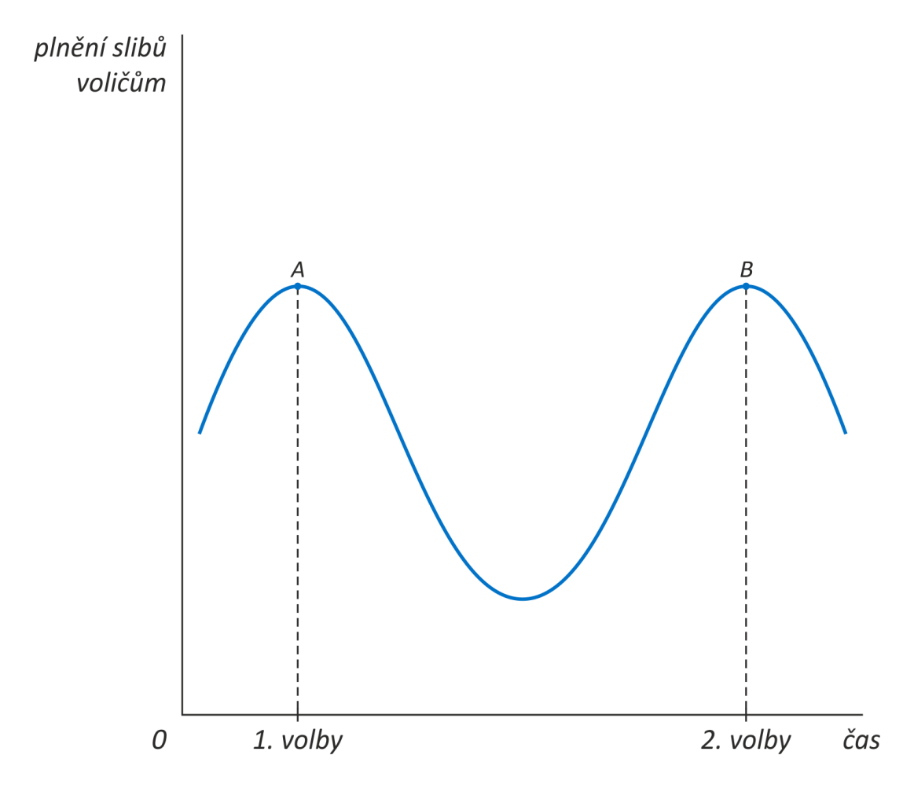
Obrázek 4-2: Politický cyklus

Slide 24
Chování politiků
politici zvažují:
  sledované politické cíle,
  kombinaci alternativních politických cílů,
  volbu konkrétních politických nástrojů.

Slide 25
Zájmové skupiny
zájmové skupiny: organizované skupiny lidi, jež se sdružují na principu profesní, zájmové či jiné sounáležitosti.
forma: osobní přemlouvání, podplácení, zastrašováni či aféry,
výhoda: širší informovanost voličů,
riziko: neobjektivnost a nezaujatost informací,
nevýhoda: jednání ve prospěch malé skupinky občanů,
omezení vlivu: zvýšení jejich počtu.

Slide 26
Problém přímé demokracie
reprezentativní zastupitelská x přímá demokracie,
problémy přímé demokracie:
  finanční, organizační a časová náročnost,
  možné vítězství i nevyhraněných názorů většiny → většinové pravidlo,
  referendum → vlastní formulace otázky.

Slide 27
Selhání vlastní decentralizovaným soustavám
selhání v důsledku přenesení pravomocí:
  ohrožení veřejného zájmu prosazováním zájmů skupinových,
  fiskální externality,
  prodlužování rozhodnutí.

